Slide 1
互联网营销分享与
中小企业市场营销探讨
2008年12月

Slide 2
目录
1
对互联网营销的一些感悟
2
用互联网做营销的一些手段
3
互联网企业的一些销售经验参考
4
中小企业市场简析
5
ADC业务支撑体系探讨

Slide 3
互联网最传统
无论业务模式或营销方式，互联网大都在继承传统
  报纸——新闻网站
  电话——即时通讯
  图书馆资料查阅——搜索引擎
  海德公园的讲演集会——BBS
  大院儿邻居闲聊——房产社区网
  免费很贵
  慈善≠公益
  朋友最有说服力
  ……
它的创新更多的是表现形式和实现手段的创新

Slide 4
给人们一个“来”的理由
虚无浩瀚的网海，人们为什么要来“你”的网站？
  占位：我先故我赢
  利益：贪婪让我百试百灵
  刺激：生理的冲动难以抗拒
  种子+口碑：朋友的推荐使人放弃思考

Slide 5
“留下”总有道理
人无我有，人有我优——体验为王
  内容不可替代
  工具独一无二
  利益大/成本低：时间、金钱、便利
  关系壁垒：同类、朋友、客户、粉丝……
  已存数据的转移成本：搬家很麻烦
  好的心理感受：界面、反馈速度、甜美的热线嗓音……
  ……

Slide 6
“交钱”水到渠成
厂商付费
  广告——人多的地方广告就值钱
消费者付费
  收费特征：小额、支付便利、频度高
  服务特征：自我表现、独家内容、高端专业、博弈类娱乐
当人群足够多的时候，即便付费者比例很低，业务额
仍旧可观，真正的难题变成了“收钱”：
——如何让用户方便地、随意地付费

Slide 7
互联网级业务
互联网业务理念可以广泛应用在泛互联网及非互联网业务的营销中
同时，几乎所有业务都能够通过互联网进行推广或销售
因此，我们姑且把消费群潜力足够大（上百万）、服务不受地域限制、
消费对象为非实体产品的业务定义为——互联网级业务
以下有关营销的讨论，都将围绕互联网级业务展开

Slide 8
目录
1
对互联网营销的一些感悟
2
用互联网做营销的一些手段
3
互联网企业的一些销售经验参考
4
中小企业市场简析
5
ADC业务支撑体系探讨

Slide 9
用互联网做营销的主要手段
P3
搜索引擎营销与优化（SEM/SEO）。
网络广告投放（品牌/促销）。
网站内容优化与建设。
各类型网站合作。
行业类资源线上拓展（SN营销）。
传播营销（BBS/咨询/博客/EDM/病毒等）。
渠道代理相关支持与管理

Slide 10


搜索引擎营销与优化
P4
搜索引擎营销(SEM)
到目前为止，SEM已成为互联网产品主要的、持续有效的网络营销手段。对品牌及在线营销均有有效支持
主流搜索引擎媒体： 百度、Google、
预算按媒体所占市场份额及实际效果投入，并作定期修改。
50%至60%
30%左右
市场部 网络营销

Slide 11
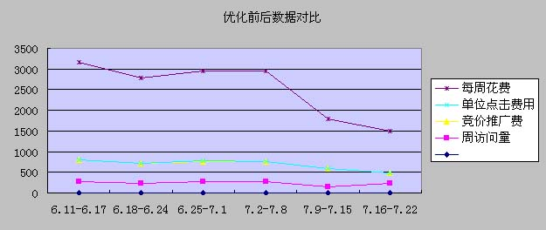
搜索引擎营销与优化
P17
搜索引擎营销SEM所作的优化
整个投放过程中，根据实际效果及消费，及时对帐户与关键字设置等方面进行优化。
根据媒体相关技术意见，对帐户、关键词、投放时间地域、广告语、定向分组等方面做了优化。
在保持效果的基础上，尽量节省预算，抓住有效的核心关键词，并不断调整关键词设置（添加或删除）。
Google帐户优化效果

Slide 12
搜索引擎营销与优化
P18
搜索引擎SEO
吸纳实效性及技术更强的SEO公司或个人加入，针对核心业务关键词，对外部资源等作相应优化。
不断更新优化本站内容及代码，适应Google等搜索引擎最新的技术与算法，扩大合作资源量
力争关键词搜索引擎自然排名尽量靠前

Slide 13




网络广告投放
P20
网络广告投放
根据产品特点，及长期投放经验，确定各类公司企业中IT类管理人员为主要潜在客户的基本购买决策单元。
根据此类人群的互联网使用特点，同时考虑自身品牌形象，选择IT类、通信类、SP知名门户及高流量软件下载网站为主要广告投放媒体。
投放期配合业务部门销售节奏或新技术、新功能上线，以更广泛有效传播产品品牌与功能卖点，从而促进产品整体销售。
主要媒体

Slide 14
网站合作
P24
网站合作
与较多IT媒体类及内容类网站保持较长期的合作关系，如太平洋电脑网、eNet、泡泡网等，可配合PR进行有效内容发布。
如针对产品或相关功能进行报道类宣传与评测。
与大型IT类媒体开展较长期且深入的合作，可行方式为建设品牌专区，以翔实的知识内容与报道等，获取更大量关注。
与面相中小企业提供ERP等软件产品的公司合作，如神码、用友、金蝶等。达成战略合作关系，相互利用产品以及用户资源。
市场部 网络营销

Slide 15
行业类网络营销
P26
行业类网络营销
根据公司整体规划，做到按行业进行细分，并开展更有针对性的营销传播以是当务之急。
按照CRM对现有用户的行业分析，选出主要购买行业，可以此为开端摸索线上行业推广模式。
与SN营销（Social Network，即社会化网络 ）、圈子营销有一些相似之处。
同种行业有较一至的关注点，以及行业运作习惯。应通过选择此类行业内客户所关注的网络媒体，付之有针对性的推广内容方法。

Slide 16
传播式营销
P28
咨询网站/论坛BBS营销
  瞄准商业类咨询网站，主要也偏行业。如区域性的供求信息平台，商务咨询等。论坛也应为关注度高活性强的商业咨询BBS。
  内容应以结合社会关注度高的涉及商业、贸易等方面的焦点信息为主题，如股市投资、外贸纠纷、融资创业等。再结合进产品相应的功能与品牌信息，潜移默化传递给潜在客户。
  召开相关BBS斑竹招待会，利用其影响作宣传导向。从技术及商务等角度传播产品优势与理念。
博客营销
  目前网上最成功的企业博客是Google黑板报，由于Google的品牌知名度很高，所以其受关注程度也很高。
  博客营销内容吸引人才最重要，诱人的题材、话题、博主都可以转化为偏商务的形式对邮件品牌及产品有效促进。

Slide 17
传播式营销
P28
EDM（许可邮件营销 ）
  以EDM方式推广传播更加直观有效，潜在用户更有直观感受。
  使用有效精准数据库，采取与知名媒体合作方式，加以有效内容形式，可在最大限度保持品牌形象基础上，获得可观传播效果。
病毒营销（知识营销）
  撰写某些技术、知识方面的文档，以知识普及的方式提交相关网站转发下载。
  品牌方面，主题内容吸引大众或特定受众群体的FLash或视频短片，也可达到病毒式传播目的。
  包括体验网站在内，举办某些特殊含义的趣味活动，不需要广告类投放，至少在小众范围内可达到印象深刻的传播效果。

Slide 18
渠道代理相关支持与管理
P33
渠道代理相关支持与管理
建设功能性较强的代理商专区
对各地代理商网站相应规范，以免影响品牌形象。

Slide 19
目录
1
对互联网营销的一些感悟
2
用互联网做营销的一些手段
3
互联网企业的一些销售经验参考
4
中小企业市场简析
5
ADC业务支撑体系探讨

Slide 20


互联网产品销售三步曲
谈客户
访前准备
找客户

Slide 21
互联网产品销售三步曲 — 找客户
有效筛选目标客户；
（CRM库容要求：同一行业的客户必须先找到50个才能进入下一个流程）
客户转介绍
收集客户资料的渠道
(即销售LEADS的来源)
传统资源的有效利用
网络资源的有效利用
以服务调查名义扫楼扫市场
其他方式
挑公海

Slide 22
互联网产品销售三步曲 — 找客户
LEADS的来源还有一个重要组成部分
——当地的产业带市场
  河北的产业带市场有
    石家庄辛集皮衣
    白沟箱包
    安平丝网
    雄县塑料等
  福建的产业带市场有
    石狮服装与服装辅料
    泉州南安的石材
    泉州仑苍的水暖设备
    宁德福安的电机设备

Slide 23
互联网产品销售三步曲 — 找客户
搜集客户资料渠道的具体操作
收集客户最有效的一招：客户转介绍
传统资源的有效利用
  黄页：信息相对会不准确，用的人多；
  电视、户外广告、广播、报纸：客户信息资料准确，而且反映出此客户有推广自己的需求；
  展会：用此收集，行业相对集中；
  行业杂志、分众传媒、写字楼的水牌、物品包装、扫楼、扫街、与一些政策部门索要相关企业信息；

Slide 24
互联网产品销售三步曲 — 找客户
搜集客户资料的渠道的具体操作：
网络资源的有效利用
  门户网站：新浪，网易，搜狐，TOM等；
  专业搜索门户：百度，google（此类客户重视互联网的推广，但是受骚扰程度较高）；
  垂直搜索网站、行业网站、专业频道；
  电子商务平台、招商网、招聘网、政府类网站、工商局、信息中心、网站友情链接、论坛、地方信息港、网上广告、网上店铺

Slide 25
互联网产品销售三步曲 — 找客户
搜集客户资料的渠道的具体操作
定期以服务调查的名义扫楼、扫市场
其他方式
  从名片印刷的地方购买客户资料
  从招聘会收集小广告
  利用114查询
  利用市场调研的名义收集客户信息
  从代办执照公司购买客户资料
  收到的垃圾邮件或是短信
  电子城收集名片等

Slide 26
互联网产品销售三步曲 — 找客户
搜集客户资料的渠道的具体操作：
挑公海的几大要点：
五证齐全—电话、传真、手机、EMAIL、公司详细称；
CRM的“当前联系人”信息里“最后登陆”时间为1个月之内
CRM的“当前联系人”信息里“网站使用”记录有“试婚”
客户有重走流程现象产生（客户多次到网站上注册、修改信息或发布信息，只要电话、传真、邮箱和手机有任何一项重复即会导致重走流程的现象产生）
CRM的“客户基本信息”里“主营产品（卖）”和“地区”信息非常详实
以往联系小计中的客户成熟度曾经出现过A、B类或1、2类
客户符合当地明显产业带特征

Slide 27
互联网产品销售三步曲 — 访前准备
访前四大准备
对一个重点客户方向的熟悉
资料准备
——Saleskits的作用及应用
路线的准备
心态的准备

Slide 28
互联网产品销售三步曲 — 访前准备
对一个重点客户方向的熟悉——访前熟悉同行老客户：
  请老销售或主管陪同一起回访老客户，帮助老客户真正把产品用起来；
  确认老客户反应，再次了解行业客户的真正需求；
  请老客户转介绍同行或周边其他企业。

Slide 29
互联网产品销售三步曲 — 访前准备
资料
准备
Sales kit
放哪些内容？
——身份证明部分
——销售主体部分
——推动成交部分
——其他
名片、
笔记本、
笔、
地图等

Slide 30
互联网产品销售三步曲 — 访前准备
Sales kit排放顺序
NO.1: 身份证明部分
    公司 + 个人
NO.2: 销售主体部分
    彩页内容
    网络趋势+公司品牌介绍+产品介绍+常见问题+售后服务说明
NO.3: 推动成交部分
    供应信息页面+采购信息页面+成功纪实+已签合同+同行列表打印稿（结合本地行业特色）
NO.4: 其他
    空白合同+促销内容（放在最后）

Slide 31
互联网产品销售三步曲 — 访前准备
让客户注意重点
有重点地介绍
重点用利益法讲透
观察客户注意力，用行动引导客户
拜访路线原则
以点（预约客户）带面（顺道陌拜收集客户资料）
集中拜访，挨家挨户

Slide 32

互联网产品销售三步曲 — 访前准备
拜访心态的准备：
眼睛里不要只看到钱；
我们是帮助企业带来生意机会的；
你可以不买，但你需要了解；
客户越是拒绝，就越需要我们的帮助；
不要忽视任何一个客户；
是资料调查员，又是拉家常的好手；
用客户的语言讲客户感兴趣的话；
产品是儿子，同行是魔鬼，买家（利益）是天使。

Slide 33

互联网产品销售三步曲 — 谈客户
准备好了吗？
出发！谈客户！
Go!Go!Go!

Slide 34
谈客户
互联网产品销售三步曲 — 谈客户
谈客户过程主要包括以下几个步骤：
1、开场白；
2、话天地（挖需求）
3、入主题（介绍服务）；
4、试缔结（解决异议）
5、再缔结（促销）
严格按照销售流程进行，如果未达到每一个步骤的目的，勿盲目进入下一销售环节，其中通过和客户交流客户他的产品和行业、从而建立信任是成败关键！

Slide 35
目录
1
对互联网营销的一些感悟
2
用互联网做营销的一些手段
3
互联网企业的一些销售经验参考
4
中小企业市场简析
5
ADC业务支撑体系探讨

Slide 36
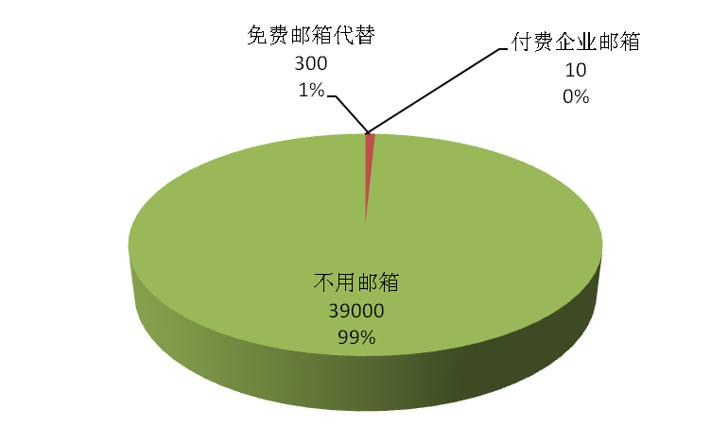
中小企业市场分析
08年国内中小企业已突破4200万户，占到企业总数的99.8%
4200多万中小企业中：
企业托管邮箱付费客户规模：10万企业
企业中以免费邮箱代替企邮者：300万
更多的个人企业不使用邮箱：3900万
万
万
尽管绝大部分中小企业不使用邮箱或使用免费邮箱，但他们都拥有手机，也具有商务活动的需求，如何满足他们的商务需求呢？
万

Slide 37
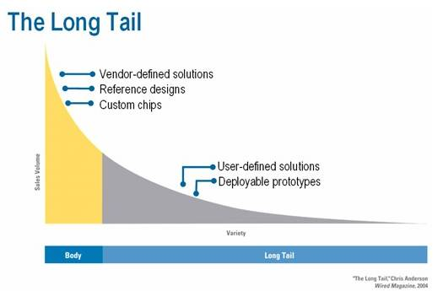
ADC目标市场与需求切入点
我们的目标市场？
  ——已有托管企邮市场必须挤占，但份额与收入低，不能正面进军
  ——创新，切入长尾，让中小企业用户及微型企业用户使用起来
  ——人群定位：是因手机办公应用而使用邮箱的人，不是因有邮箱而想移动化的人
市场策略
  ——回避邮箱市场正面竞争，进军中小企业移动办公市场，成为这部份用户的移动办公伴侣
  ——需求特点：少投入，覆盖满足办公最基本需求
  （邮箱+域名、传真、存储、短信、进销存等）
  ——服务利益：为广大中、小、微型企业和初创企业提供免硬件、小投入、易管理、一站式的移动办公解决方案
国内成熟的
托管企邮市场
10人以上企业
介于付费和免费之间的用户
不使用邮箱的个人企业用户
10人以下企业
10万
300万+3900万
（国家发改委08年数据）

Slide 38
中小企业市场细分
市场细分
中小企业细分
信息化应用特点
使用标准软件产品
自有IT系统
5%
大客户
将系统托管在第三方托管服务商
HOSTED
5%
企业数量庞大
地域分布广
个体小老板
无大量硬件、软件等IT投资
中小企业
SOHO
90%
大众客户
引自IDC中小企业市场调查

Slide 39
SOHO分析
SOHO的特点
投资理念
Capex
没有IT系统
不想一次性投资很多IT资源
成本理念
Opex
可以接受每月交点儿钱，满足业务需求
组织结构
Organizations
小老板和雇员关系松散
一个小老板，几个“看店”人员。如：建材市场、服装市场小老板
IT环境
Environment
小老板有一台PC，连接互联网（是固网用户），用来记录账目、存货，以及休闲娱乐（聊天、听音乐）
标准化业务、按需收费
分散在外的店员随时汇报销售情况
产品种类繁多，帮助小老板管理业务
方便
高效
庞大的SOHO用户
Notes:
首先切入语音

Slide 40



中小企业需求导向决定平台设计
企业对商业形象的需求
不注重商业形象
只关心销售数据
雇员关系松散
开始注重企业形象
只关心销售数据
雇员关系松散
注重企业形象
关注员工忠诚度
关注企业效率
行业客户
大客户
整合应用阶段
管理驱动阶段
发展阶段
初始阶段
效率需求
- ERP
- 企业级应用
- HR，SCM等
品牌形象需求
- 网络营销
- 企业网站
- CRM
标识需求
- 企业邮箱
- 手机邮箱
- 协同OA
- 手机传真
- 企业域名
运转需求
- 一穷二白
- 雇几个员工
- 进货、销售
ADC邮箱承载平台

Slide 41
目录
1
对互联网营销的一些感悟
2
用互联网做营销的一些手段
3
互联网企业的一些销售经验参考
4
中小企业市场简析
5
ADC业务支撑体系探讨

Slide 42


ADC中小企业业务特征分析
共享企业级的消费的很多特征：
利益驱动：或增加商机扩大销售，或降低成本，
或提高效率实现内控
领导决策：决策过程较长，往往面临至少2个
环节的决策链
服务价值显性化：消费者要有一种被服务的感
觉，才会觉得值！
有一定的说服成本：多数成交须经过一定销售
说服和产品解释才能达成
兼有大众消费品的一些特征：
产品单价低
用户数量大、但分散，一对一覆盖难度高，渠道依赖性高

Slide 43
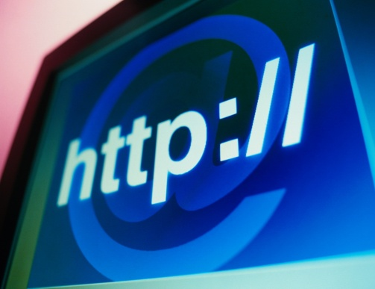


ADC业务推广模式的选择
上述特征给中小企业业务推广提出了难题：
即不能单纯采用面向大企业的一对一销售模式，因为低单价难以长期支撑
企业拜访费用
也不能单纯采用面向大众的媒介轰炸+定点销售，因为媒介轰炸说服针对
性差，而定点销售不符合大多数企业人员的消费习惯。
低成本、高覆盖、精确到达的推广模式成为ADC业务的必然选择
基于这个标准，以下三种推广模式优势突出：
    互联网体验销售平台
    电话直销系统
    渠道代理商系统

Slide 44

ADC业务支撑体系探讨
针对这3种可能的业务推广模式，我们提出了以下ADC运营支撑体系：
ADC业务支撑体系
互联网体验
销售平台
运营支撑
电话直销
系统运营支撑
渠道发展与
管理运营支撑
纸媒签约与
售后服务支撑

Slide 45
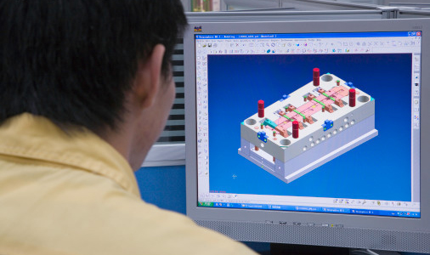

互联网体验销售平台运营支撑
ADC运营支撑体系
互联网体验
销售平台
运营支撑
电话直销
系统运营支撑
渠道发展与
管理运营支撑
纸媒签约与
售后服务支撑
体验销售平台运维支撑
线上体验与在线购买流程维护支撑
在线签约与开通流程维护支撑
订单通知与开通响应流程支撑
即时在线服务与咨询响应
访问数据与用户在线行为分析
在线体验营销活动策划与实施
在线营销数据分析

Slide 46

电话直销系统运营支撑
ADC运营支撑体系
互联网体验
销售平台
运营支撑
电话直销
系统运营支撑
渠道发展与
管理运营支撑
纸媒签约与
售后服务支撑
电话销售营销策划方案支持
电话销售CRM数据分析
电话销售动态知识库
电话直销
系统运营支撑
目标客户数据库和分类筛选工具运维
电话坐席与用户终端在线签约与开通流程维护支撑
客户成熟度与销售周期统计、追踪、管理工具运维
配套的电话沟通话术脚本、培训支持

Slide 47
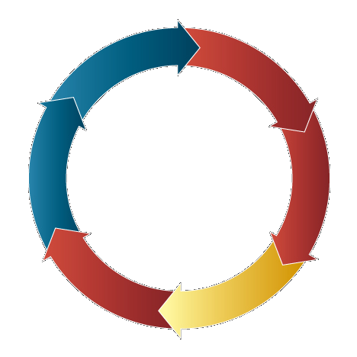


渠道发展与管理运营支撑
ADC运营支撑体系
互联网体验
销售平台
运营支撑
电话直销
系统运营支撑
渠道发展与
管理运营支撑
纸媒签约与
售后服务支撑
渠道代理体系设计支撑：政策、招募、培训、认证、维护
渠道业务数据经分
渠道发展与
管理运营支撑
渠道营销传播策划与销售策划支持
渠道商管理平台、数据库建设和维护
渠道代理商服务响应中心
渠道客户订单通知与开通响应流程支撑

Slide 48
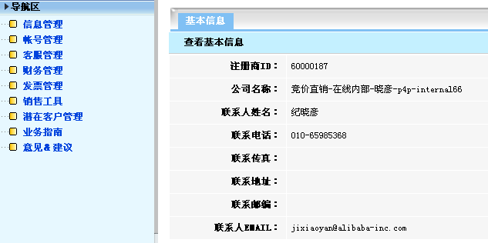
渠道发展与管理运营支撑
渠道商管理平台、数据库示意图

Slide 49

纸媒签约与售后服务支撑
ADC运营支撑体系
互联网体验
销售平台
运营支撑
电话直销
系统运营支撑
渠道发展与
管理运营支撑
纸媒签约与
售后服务支撑
覆盖全国的服务人员集中向签约企业回收纸媒合同，确认销售
本地客户咨询响应与重点客户培训辅导
大型行业客户专员服务支持：
安装、维护、升级、故障排除

Slide 50
无限地享受无线的生活

